Slide 1
IFT 608 / IFT 702 Planification en intelligence artificielle Méthodes Policy Gradient
Professeur: Froduald Kabanza
Assistants: D’Jeff Nkashama & Jordan Félicien Masakuna

Slide 2
Sujet couvert
Policy-gradient
Reinforce
Actor-Critic

Slide 3

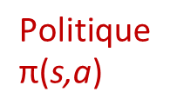
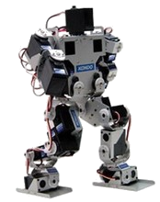


Cadre général
Maximiser
Agent
$$\text{Politique} \text{π}\text{(}\text{s}\text{,}\text{a}\text{)}$$
$$\text{Action} \text{a}$$
a₁→ a₂ → … a_{t}
U^{π}(s) = Σ _{s’ ∈ S} P(s’|s, π(s)) [R(s, π(s), s’) + γ U^{π}(s’)]
U(s) = max Σ P(s’|s,a) [ R(s,a,s’) + γ U(s’) ]
a∈A(s) s’∈S
Q(s,a) = Σ P(s’|s,a) [ R(s,a,s’) + γ max Q(s’,a’) ]
s’∈S
a’
$\text{π}\text{∗}\text{(}\text{s}\text{)}$= argmax Q(s,a)
= argmax Σ P(s’|s,a) [ R(s,a,s’) + γ U(s’) ]
a∈A(s)
a∈A(s) s’∈S
Récompense r
r₁→ r₂ → … r_{t}
Environnement
État s
s₁→ s₂ → … s_{t}
Notes:
L’apprentissage par renforcement est l’apprentissage de comment choisir les bonnes actions dans chaque situation afin de maximiser un signal de récompense numérique. Autrement dit, on apprend une politique tel que vue pour les MDP. La différence est que ici soit on ne connait pas la fonction d’utilité, soit on ne connait pas le modèle de transition, ou les deux. Il faut donc les découvrir.
Le signal de recompense indique la désirabilité d’un état.
Il faut que l’agent soit “cablé” de reconnaître le signal de renforcement et ne pas le confondre avec les autres données de perception.
C’est ainsi que les animaux semblent être programmés pour reconnaître la douleur et la faim comme un renforcement négatif et le plaisir et l’absorption de nourriture comme un signal positif. Les spécialistes de la psychologie animale étudient ces mécanismes depuis plus de 60 ans.
Formellement:
Étant donné un ensemble d’états S et d’actions A
Intéragi avec l’environnement. À chaque instant t:
L’environnement donne l’état s_{t} et la récompese r_{t}
Tu agis en exécutant l’action a_{t}
Ton but: Apprendre (rapidement) la politique qui (approximativement) maximize les récompenses dans le long-terme escomptés.
Exemple: plein d’exemples dans la vie courrante. Une bonne partie de nos apprentissage se fait en expérimentant de choses et en ajustant nos choix d’actions en fonction de l’observation des résultats de nos actions par rapport au but visé. Rappelez-vous quand vous avez appris à monter sur une bicyclette.
Évidemment, pour apprendre l’agent doit être capable d’observer son environnement (états). Il doit aussi être capable d’agir (action). Et il a des buts (il veut maximiser ses récompenses).

Slide 4
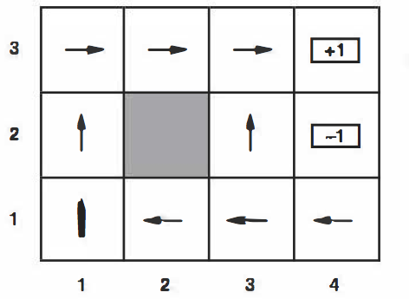


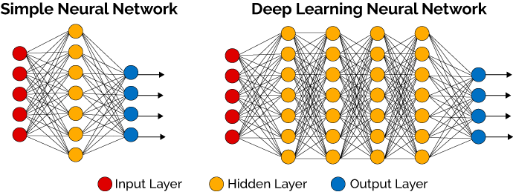




DQN (Deep Q-Network)
$$\text{Q}\text{(}\text{s}\text{,}\text{a}\text{)}$$
$$\text{Q}\text{(}\text{s}\text{,}\text{a}\text{1}\text{)}$$
s
$$\text{a}$$
$$\text{Q}\text{(}\text{s}\text{,}\text{an}\text{)}$$
Deux reseaux : Q_{Target} et Q
Loss = Σ (Predicted Q-Values – Target Q-Values)² / BatchSize
(s,a) ϵ Batch
r
s
Notes:
Batch = Experience
Le reseau Q est le reseau prédit (Prédicted). C’est lui qu’on met à jour. On utilise Q-Target pour générer les expériences

Slide 5
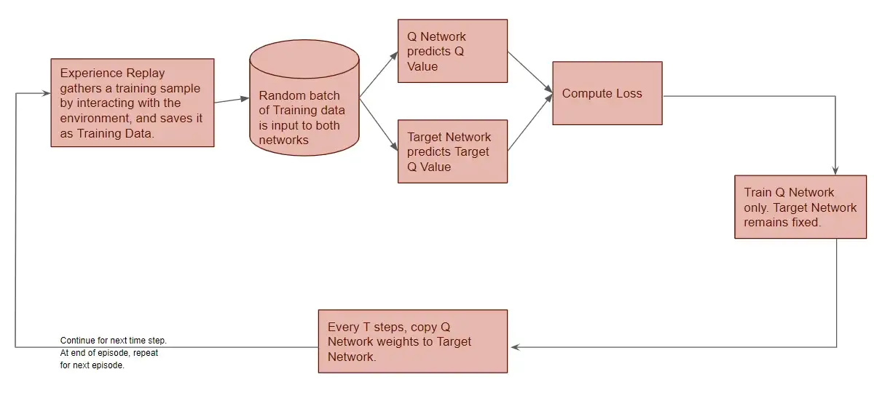
DQN (Deep Q-Network)
https://towardsdatascience.com/reinforcement-learning-explained-visually-part-5-deep-q-networks-step-by-step-5a5317197f4b
Notes:
On utilise deux reseaux “identiques” (sauf pour les poids): Q_Target et Q. On entraine Q. Les experiences sont générés en utilisant Q_Target. Q_Target reste fixe Durant l’entrainement de Q. On copie périodiquement Q dans Q_Target.
https://towardsdatascience.com/reinforcement-learning-explained-visually-part-5-deep-q-networks-step-by-step-5a5317197f4b
La Loss est calculée de la même façon que l’idée intuitive, mais ici la Q-target est donné par le Target Network

Slide 6
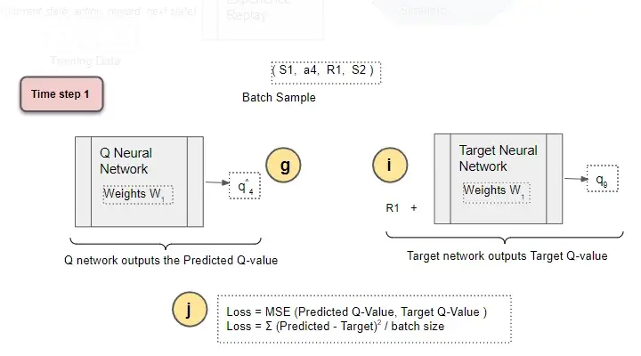
DQN (Deep Q-Network)
γ
https://towardsdatascience.com/reinforcement-learning-explained-visually-part-5-deep-q-networks-step-by-step-5a5317197f4b
Notes:
https://towardsdatascience.com/reinforcement-learning-explained-visually-part-5-deep-q-networks-step-by-step-5a5317197f4b
La Loss est calculée de la même façon, mais ici la Q-Target est donné par le Target Network
Note: Il y a une erreur dans la version sur ‘towardsdatascience’: ils ont oublié le facteur d’escompte.
Note 2: Remarquez bien comment la Loss permet indirectement les mêmes ‘backups’ que l’équation de Q-Learning: Q(s,a) ← Q(s,a) + α ( R(s,a,s’) + γ max Q(s’,a’) – Q(s,a) )

Slide 7




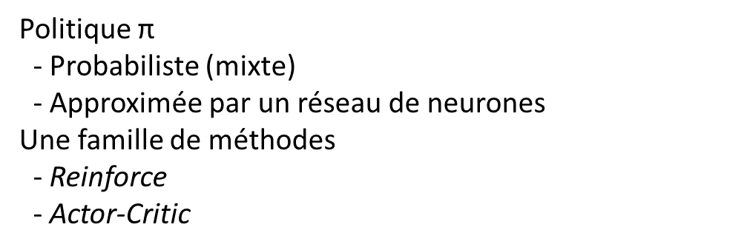
Méthodes Policy-Gradient
$$\text{π}\text{(}\text{a}\text{|}\text{s}\text{)}$$
$$\text{π}\text{(}\text{a}\text{|}\text{s}\text{,}ϴ\text{)}$$
$$\text{π}\text{(}\text{s}\text{|}\text{a}\text{1}\text{)}$$
s
$$\text{a}$$
$$\text{π}\text{(}\text{s}\text{|}\text{a}\text{n}\text{)}$$
Politique $\text{π}$
- Probabiliste (mixte)
- Approximée par un réseau de neurones
Une famille de méthodes
- Reinforce
- Actor-Critic
r
s

Slide 8




Algorithme Reinforce Monte-Carlo Policy Gradient
$$\text{π}\text{(}\text{a}\text{|}\text{s}\text{,}ϴ\text{)}$$
$$\text{π}\text{(}\text{s}\text{|}\text{a}\text{1}\text{)}$$
$$\text{a}$$
s
$$\text{π}\text{(}\text{s}\text{|}\text{an}\text{)}$$
(G_{t})
Exemple d’échantillon:
r
s

Slide 9


Algorithme Reinforce Monte-Carlo Policy Gradient
$$\text{π}\text{(}\text{a}\text{|}\text{s}\text{,}ϴ\text{)}$$
$$\text{π}\text{(}\text{s}\text{|}\text{a}\text{1}\text{)}$$
$$\text{a}$$
s
$$\text{π}\text{(}\text{s}\text{|}\text{an}\text{)}$$
Algorithme en texte …
Répéter sans fin (pour chaque episode)
Génère un échantillon en utilisant la politique courante
À chaque transition de l’échantillon:
Calcule la recompense cumulée escomptée
Calcule le log de la politique probabiliste
Calcule le gradient de la politique
Mets à jour les poids du réseau
Rétropapagation
du gradient
Exemple d’échantillon:
r
s

Slide 10
Algorithme Reinforce Monte-Carlo Policy Gradient
$$\text{π}\text{(}\text{a}\text{|}\text{s}\text{,}ϴ\text{)}$$
$$\text{π}\text{(}\text{s}\text{|}\text{a}\text{1}\text{)}$$
$$\text{a}$$
s
$$\text{π}\text{(}\text{s}\text{|}\text{an}\text{)}$$
Dérivation mathématique de la règle d’apprentissage
- Sutton & Barto, Sections 13.1 à 13.3
- Chris Youn, Medium, “Deriving Policy Gradients and Implementing
REINFORCE”
r
s
Notes:
https://medium.com/@thechrisyoon/deriving-policy-gradients-and-implementing-reinforce-f887949bd63

Slide 11
Reinforce with Baseline
$$\text{π}\text{(}\text{a}\text{|}\text{s}\text{,}ϴ\text{)}$$
$$\text{π}\text{(}\text{s}\text{|}\text{a}\text{1}\text{)}$$
$$\text{a}$$
s
$$\text{π}\text{(}\text{s}\text{|}\text{an}\text{)}$$
(G_{t})
Exemple d’échantillon:
r
s
Notes:
L’algorithme Reinforce qu’on vient de voir n’est pas stable. Trop de variance. Il met du temps à converger.
Intuitivement, il ça prend énormément d’experiences pour que G représente vraiment la recompense commulée (la valeur de l’état). Ainsi on a souvent des états similaires qui ont des recompenses différentes lorsqu’on n’a pas encore accumulé suffisament d’échantillons (des millions, voire des milliards).
Pour stabiliser, on ajoute un baseline…. L’idée est de base est de corriger la recompense cummulée par une valeur estimée (le baseline).
Intuititement, rendant le reward cumulé plus petit, cela rendra les gradienst plus petits et donc plus stables.
Ici, on corrige par la valeur estimée de l’état, laquelle valeur est elle même apprise. L’idée étant que si on connait la valeur de l’état, la difference entre la valeur cumulée (G) et la valeur de l’état, représente vraiment la contribution de l’action dans le plan (petit delta). Cela représente alors le poids du gradient (on multiplie delta avec le gradient).

Slide 12
Actor-Critic
$$\text{π}\text{(}\text{a}\text{|}\text{s}\text{,}ϴ\text{)}$$
$$\text{π}\text{(}\text{s}\text{|}\text{a}\text{1}\text{)}$$
$$\text{a}$$
s
$$\text{π}\text{(}\text{s}\text{|}\text{an}\text{)}$$
L’idee de Acto-Critic découle de Reinforce with Baseline: comme Baseline, estimer la valeur de l’état
Ainsi:
La “Critique” estime la valeur de l’état (Q-Value ou Value Fonction) à l’inage de Reinforce avec Baseline
L’ “Acteur” mets à jour les poids de la (distribution de la) politique comme dans Reinforce, en suivant la direction suggérée par la “Critique”
Les deux sont paramétrés par des reseaux de neurones
r
s

Slide 13
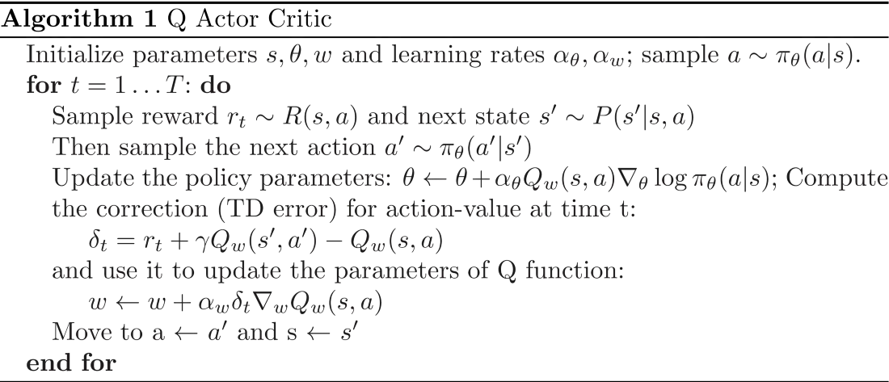
Actor-Critic
$$\text{π}\text{(}\text{a}\text{|}\text{s}\text{,}ϴ\text{)}$$
$$\text{π}\text{(}\text{s}\text{|}\text{a}\text{1}\text{)}$$
$$\text{a}$$
s
$$\text{π}\text{(}\text{s}\text{|}\text{an}\text{)}$$
Chris Youn, Towards Data Science
Understanding Actor-Critic Methods
r
s
Notes:
https://towardsdatascience.com/understanding-actor-critic-methods-931b97b6df3f

Slide 14
Imitation Learning
Comme lecture personnel ou sujets avancés pour les étudiants gradués:
Learning from Demonstration (Behaviour Cloning): Apprendre la politique d’un expert par renforcement
Inverse Reinforcement Learning: Apprendre la fonction de récompense et la politique à partir des observations (ou démonstrations)
Références:
Zoltan Lorincz, Medium: A brief overview of Imitation Learning
James Teddy, Medium: OpenAI’s new approach for one-shot imitation learning, a peek into the future of AI
One-Shot Imitation Learning (https://arxiv.org/abs/1703.07326) Yan Duan, Marcin Andrychowicz, Bradly C. Stadie, Jonathan Ho, Jonas Schneider, Ilya Sutskever, Pieter Abbeel, Wojciech Zaremba
Notes:
https://smartlabai.medium.com/a-brief-overview-of-imitation-learning-8a8a75c44a9c
https://medium.com/incogito/openais-new-approach-for-one-shot-imitation-learning-a-sneak-peak-into-the-future-of-ai-efcdddca8e2e
https://arxiv.org/abs/1703.07326

Slide 15
Vous devriez être capable de...
Expliquer et implémenter les algorithmes suivants
Reinforce
Reinforce with Baseline
Actor-Critic

